Slide 1
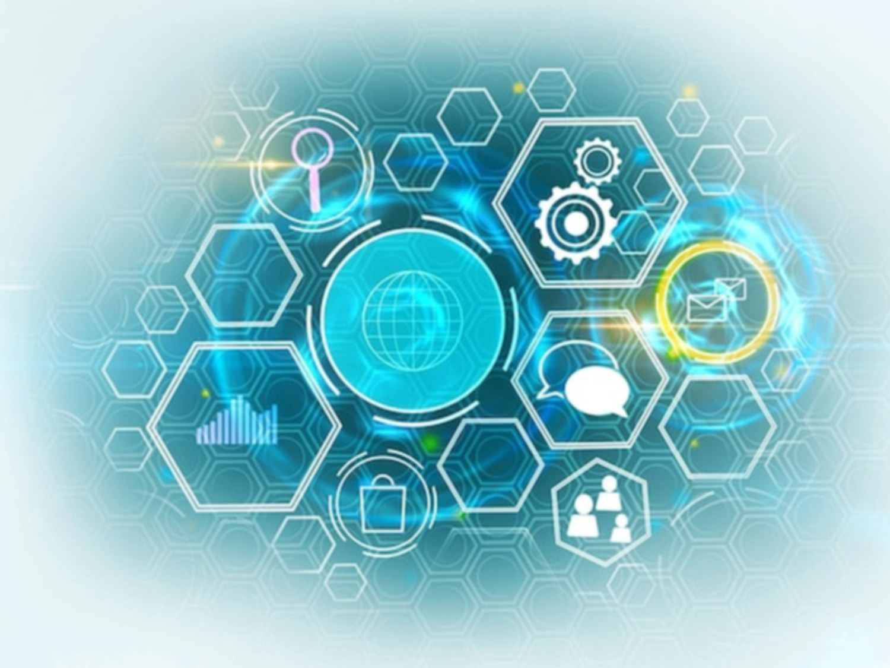

Lợi ích của ai trong khoa học không gian
Bài thuyết trình do AI Agent biên soạn
AI Slides Maker · Powered by Ollama

Slide 2
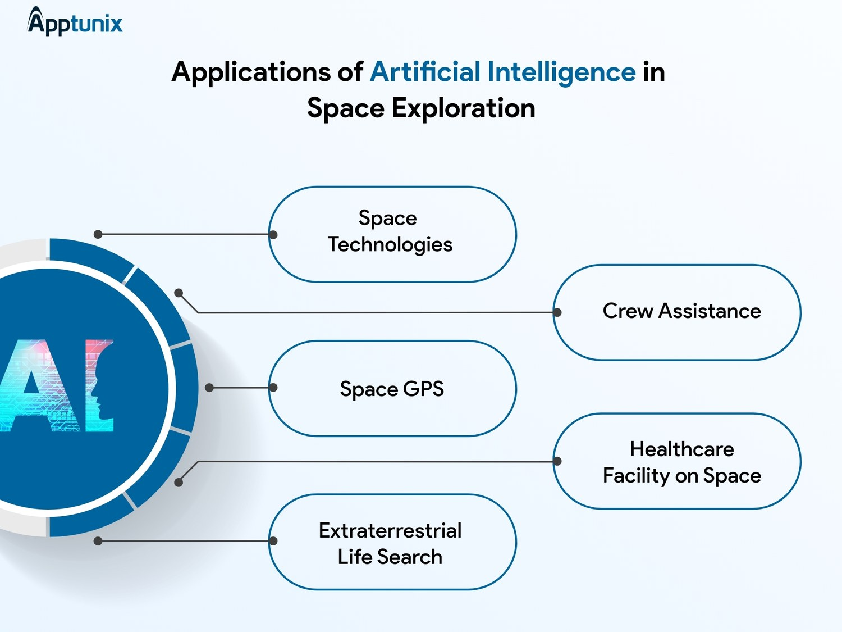



Giới thiệu về ứng dụng AI trong khoa học không gian
▪ Ứng dụng AI trong khoa học không gian nhằm mục đích cải thiện khả năng phân tích và dự đoán dữ liệu liên quan đến thiên thể, giúp các nhà nghiên cứu có thể đưa ra quyết định nhanh chóng và chính xác hơn
▪ Công nghệ này cũng hỗ trợ việc điều khiển và vận hành các thiết bị không gian tự động hóa một cách hiệu quả, giảm thiểu rủi ro và tăng cường độ tin cậy của hệ thống
▪ Việc kết hợp AI vào khoa học không gian hứa hẹn sẽ mở ra nhiều cơ hội mới trong việc khám phá vũ trụ và hiểu biết về các hiện tượng thiên văn
Giới thiệu về ứng dụng AI trong khoa học không gian

Slide 3
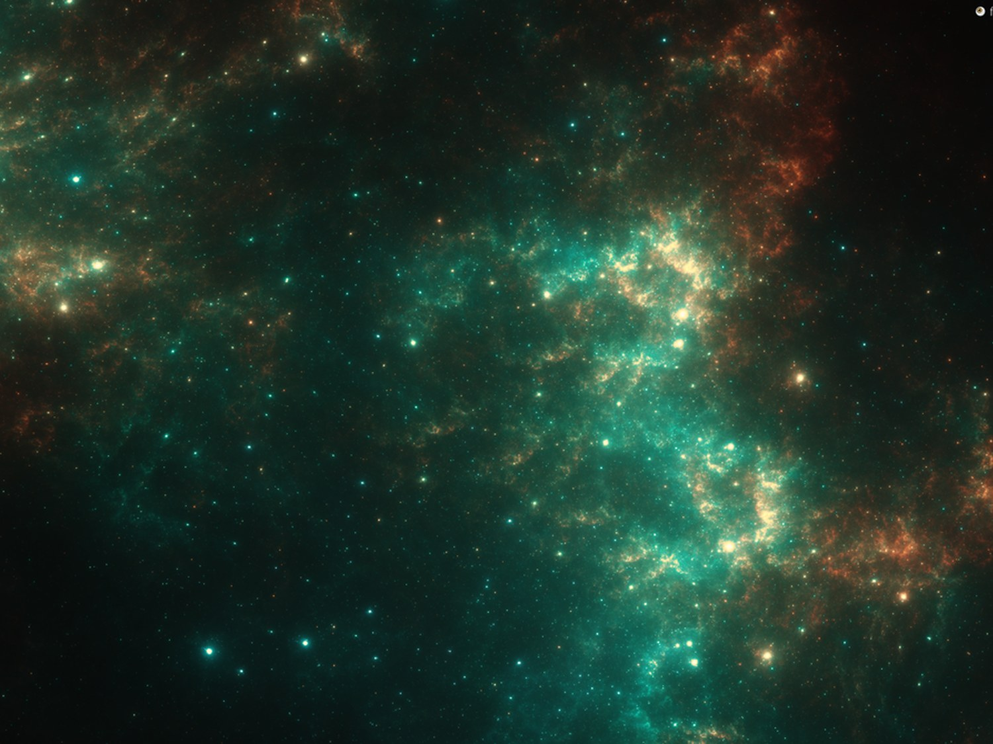

Lợi ích của AI trong việc phân tích dữ liệu không gian
▪ AI có khả năng phân tích dữ liệu khổng lồ trong khoa học không gian một cách nhanh chóng và chính xác hơn so với con người nhờ vào khả năng xử lý lượng lớn thông tin và tự động hóa quy trình phân tích
▪ Công nghệ này cũng cho phép phát hiện ra các mẫu và xu hướng trong dữ liệu mà con người có thể bỏ qua, từ đó đưa ra những dự đoán và quyết định khoa học đúng đắn hơn
▪ Sự kết hợp giữa AI và khoa học không gian hứa hẹn mang lại những thành tựu đột phá trong việc hiểu biết về vũ trụ và các hiện tượng thiên nhiên
Lợi ích của AI trong việc phân tích dữ liệu không gian

Slide 4
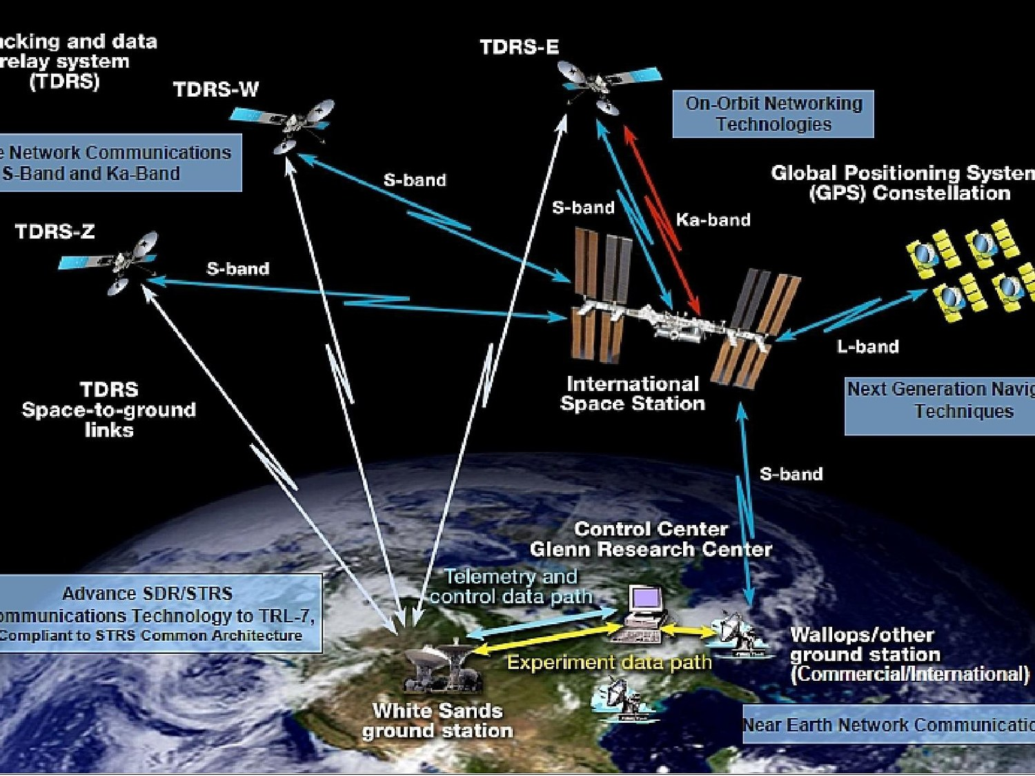
Ứng dụng AI trong công nghệ định vị và dẫn đường không gian
▪ Ứng dụng AI trong công nghệ định vị và dẫn đường không gian đã giúp cải thiện độ chính xác và giảm thiểu thời gian phản ứng của hệ thống định vị, đảm bảo an toàn cho các nhiệm vụ bay
▪ Công nghệ này cũng hỗ trợ việc phân tích dữ liệu lớn để dự đoán và phòng ngừa các sự cố có thể xảy ra trong quá trình bay như va chạm không gian hoặc mất liên lạc với tàu vũ trụ
▪ Ngoài ra, AI còn giúp tự động hóa quy trình cập nhật và điều chỉnh đường đi của vệ tinh theo thời gian, đảm bảo tối ưu hóa hiệu suất hoạt động của hệ thống định vị
Ứng dụng AI trong công nghệ định vị và dẫn đường không gian

Slide 5
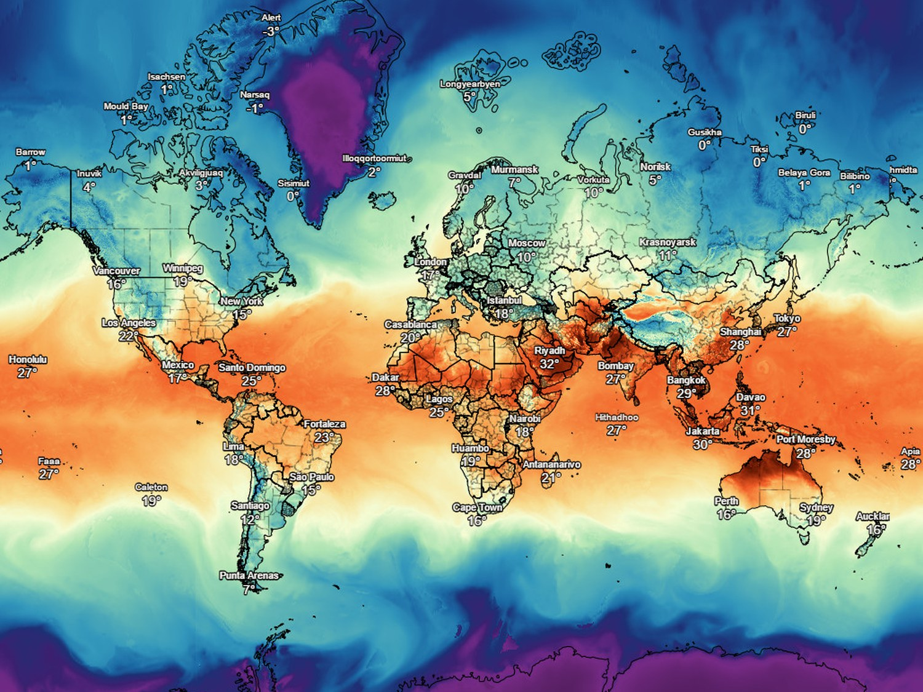
Sử dụng AI để cải thiện khả năng dự đoán thời tiết trên Trái Đất
▪ AI có thể phân tích và giải thích dữ liệu lớn liên quan đến thời tiết, giúp tiên đoán thời tiết một cách chính xác hơn
▪ Công nghệ này còn cho phép việc theo dõi các hiện tượng khí hậu bất thường, từ đó đưa ra cảnh báo sớm về các cơn bão, lũ lụt hoặc hạn hán
▪ Kết hợp với mạng lưới cảm biến và trạm đo thời tiết trên toàn cầu, AI có thể giúp xây dựng mô hình dự đoán thời tiết chính xác và cập nhật liên tục
Sử dụng AI để cải thiện khả năng dự đoán thời tiết trên Trái Đất

Slide 6
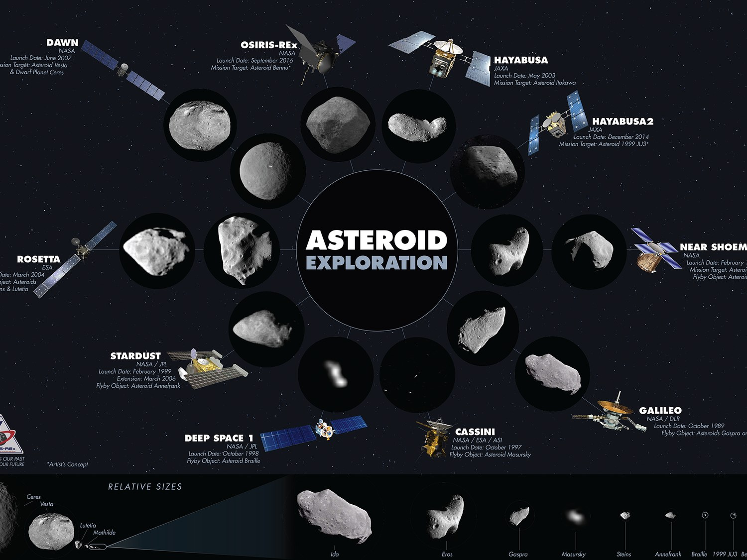
Ứng dụng AI trong việc khám phá và nghiên cứu các tiểu hành tinh
▪ Ứng dụng AI trong việc khám phá và nghiên cứu các tiểu hành tinh giúp tăng cường hiệu suất và độ chính xác của quá trình tìm kiếm và phân tích dữ liệu, nhờ đó tiết kiệm thời gian và nguồn lực
▪ Công nghệ này cũng hỗ trợ phân loại và dự đoán các đặc điểm của các tiểu hành tinh một cách nhanh chóng và chính xác hơn, cung cấp thông tin quan trọng cho việc lập kế hoạch thực hiện các nhiệm vụ khám phá sâu hơn về những đối tượng này
▪ Việc sử dụng AI trong nghiên cứu các tiểu hành tinh còn mở rộng khả năng phân tích dữ liệu lớn và phức tạp, giúp các nhà khoa học thu thập và xử lý thông tin một cách hiệu quả hơn
Ứng dụng AI trong việc khám phá và nghiên cứu các tiểu hành tinh

Slide 7
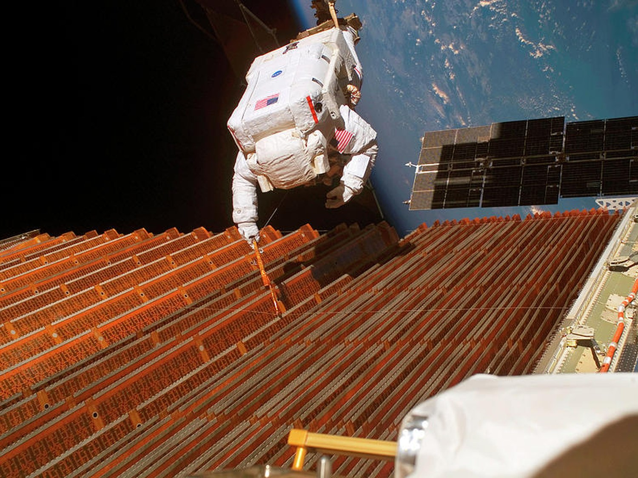
Lợi ích của AI trong việc xây dựng và quản lý các trạm không gian
▪ AI giúp tăng hiệu suất xây dựng trạm không gian bằng việc tự động hóa và tối ưu hóa quy trình thiết kế, sản xuất và lắp đặt các bộ phận
▪ AI hỗ trợ quản lý và bảo trì các trạm không gian thông qua việc theo dõi và phân tích dữ liệu về tình trạng thiết bị, điều kiện môi trường và hoạt động của hệ thống
▪ AI còn đóng vai trò quan trọng trong việc phát hiện và giải quyết các vấn đề kỹ thuật phức tạp tại trạm không gian bằng cách sử dụng trí tuệ nhân tạo để phân tích dữ liệu và đưa ra lời khuyên
Lợi ích của AI trong việc xây dựng và quản lý các trạm không gian

Slide 8
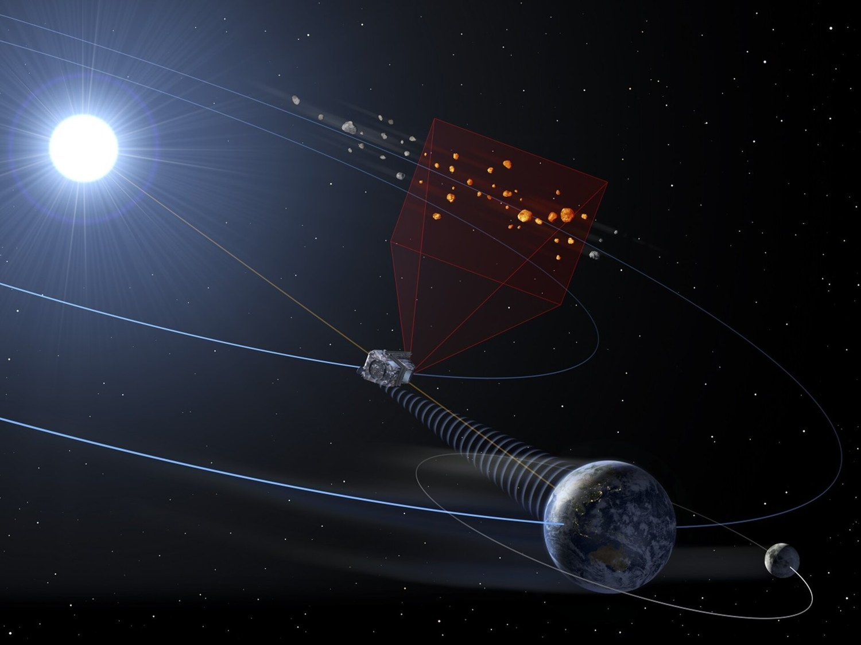
Ứng dụng AI trong việc phát hiện và cảnh báo các thiên thạch có khả năng đe dọa Trái Đất
▪ Ứng dụng AI trong phát hiện và cảnh báo thiên thạch có khả năng đe dọa Trái Đất bao gồm việc sử dụng mạng lưới cảm biến và hệ thống phân tích dữ liệu để dự đoán và xác định vị trí của các thiên thể tiềm ẩn nguy hiểm
▪ Các thuật toán học máy được áp dụng trong lĩnh vực này giúp nâng cao hiệu quả và độ chính xác khi phát hiện những thiên thạch có khả năng va chạm với hành tinh, từ đó đưa ra cảnh báo kịp thời cho con người
▪ Những ứng dụng AI tiên tiến như phân tích hình ảnh và xử lý dữ liệu lớn cũng đóng vai trò quan trọng trong việc theo dõi và dự đoán các thiên thể tiềm ẩn nguy hiểm trên quỹ đạo của Trái Đất
Ứng dụng AI trong việc phát hiện và cảnh báo các thiên thạch có khả năng đe dọa Trái Đất

Slide 9
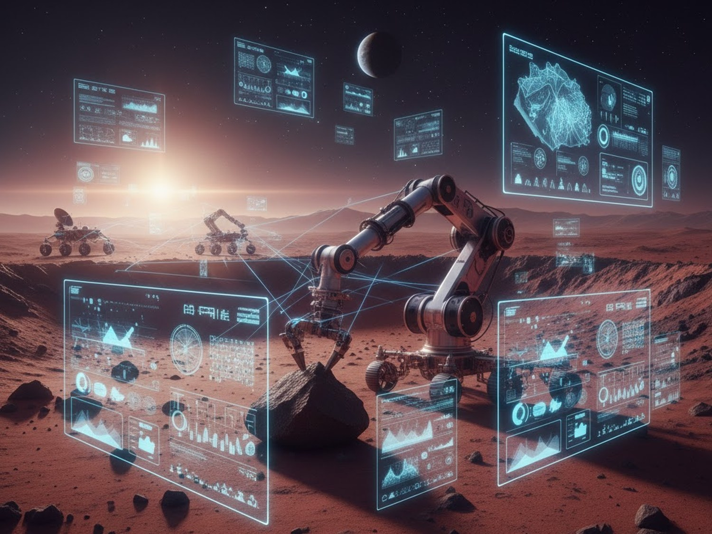
Kết luận về lợi ích của AI trong khoa học không gian
▪ AI giúp tăng cường khả năng phân tích và xử lý dữ liệu lớn trong khoa học không gian, rút ngắn thời gian và cải thiện độ chính xác của kết quả
▪ Cung cấp khả năng tự động hóa quá trình theo dõi và giám sát các thiên thể, giảm thiểu tần suất sự cố kỹ thuật và nâng cao hiệu suất hoạt động
▪ Xây dựng khả năng lập kế hoạch bay và điều hành tàu vũ trụ một cách linh hoạt, tối ưu hóa thời gian và tài nguyên cho mỗi nhiệm vụ không gian
Kết luận về lợi ích của AI trong khoa học không gian

